Slide 1
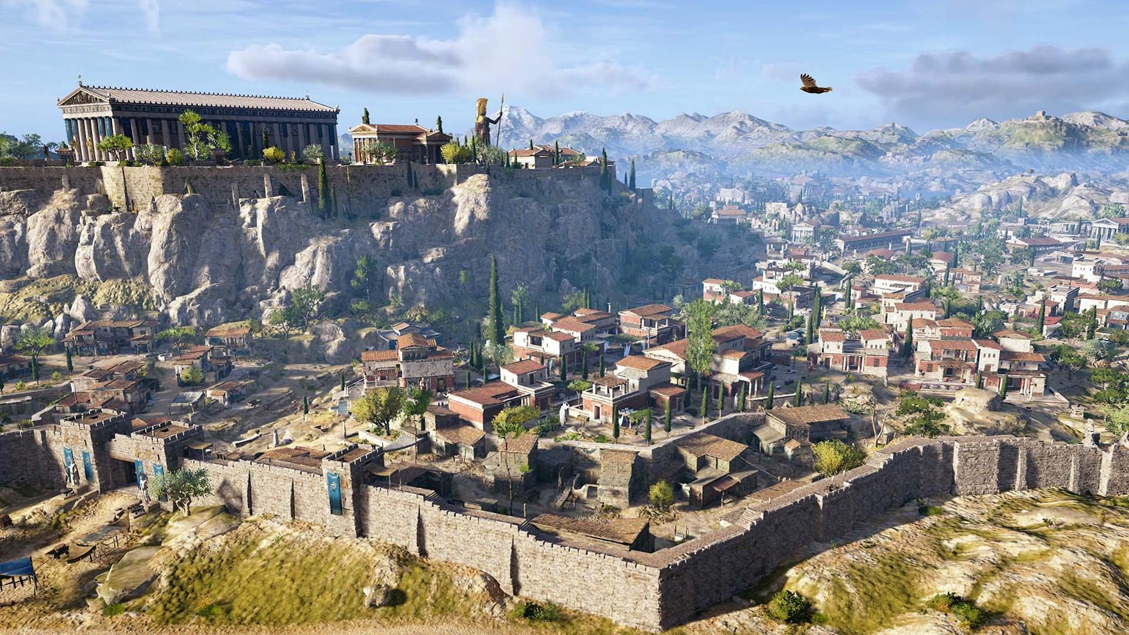

Slide 2
Jak působí Athény ve hře?
Co nám počítačové rekonstrukce ve hře mohou ukázat navíc?
Proč tvůrci hry chtěli spolupracovat s odborníky, jako jsou historikové a archeologové?
Jaké jsou limity herních rekonstrukcí historie?
Může být hra dobrý výukový zdroj?
Napadají tě další podobné zdroje?

